Slide 1
ATELIER REGIONAL DE VALIDATION ET CLOTURE DU PROGRAMME : ETAT DES PECHERIES ARTISANALES CONTINENTALE ET MARITIME DANS LES 8 ETATS MEMBRES DE L’UEMOA Abidjan, du 22 au 26 février 2016
Présentation TOGO

Slide 2
1 : le point sur le déploiement de la collecte des données dans le pays
rappel stratégie d’échantillonnage adoptée par le pays (en termes de strates, sites, saisons)
situation de déploiement effectif de la stratégie. Sur quelle durée (mois de début) ?
4 saison correspondant aux quatre trimestre de l’année
Sur les 217 sites enquêtés lors de l’EC 2012, 10% des sites feront l’objet de suivi soit vingt deux sites (22).

Slide 3
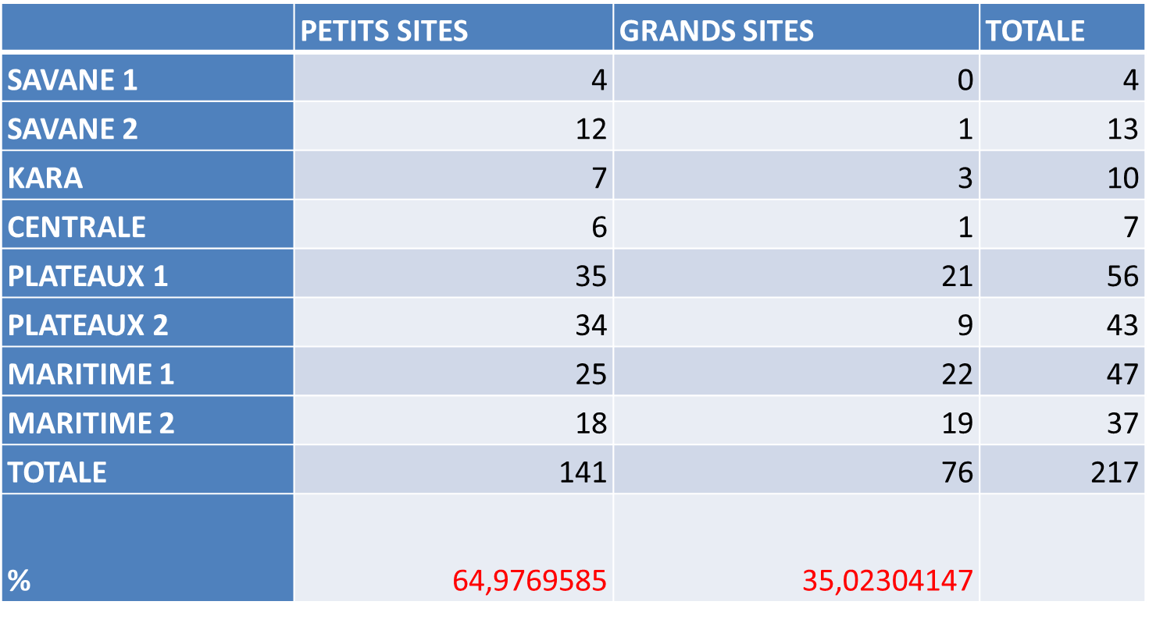

Slide 4
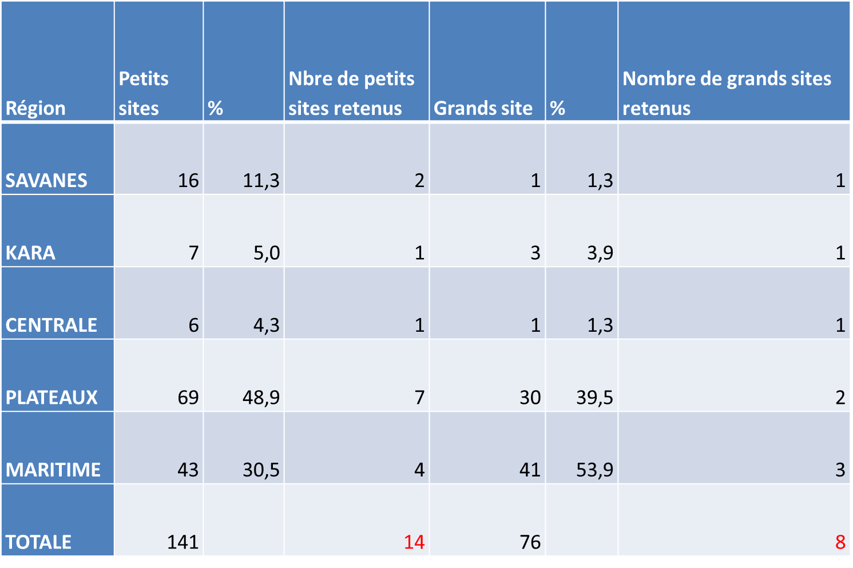

Slide 5
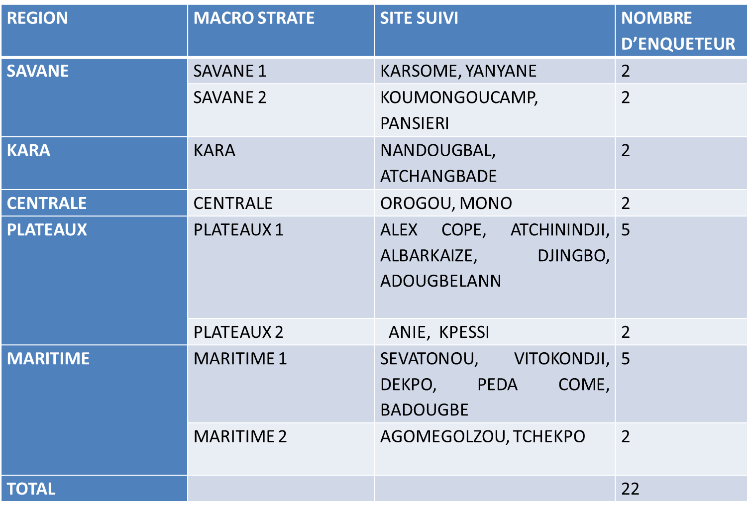

Slide 6
Deux sessions de formation:
Première session : Formation des enquêteurs de la région maritime (7) à Lomé . Date: 15/09/2015 Lieu : Lomé
Deuxième session : Formation des enquêteurs de la région des plateaux , centrale, savane et Kara et (17) à Atakpamé Date: 01/10/2015 Lieu : Atakpamé

Slide 7
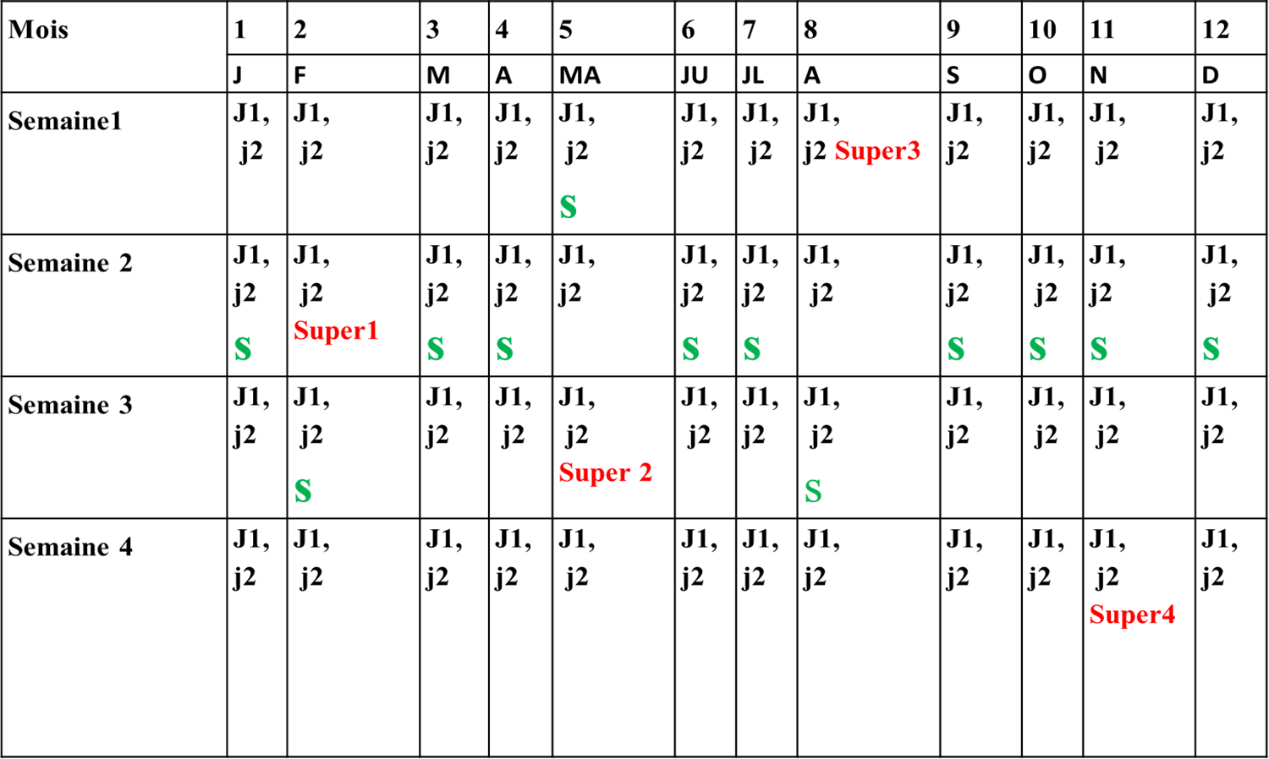

Slide 8
2 : le point sur les opérations de saisie et les bases de données produites
Les fiches renseignées ont été saisies dans deux bases par les experts pour maîtriser la fonctionnalité de la base avant de procéder à la formation de trois OPS.
Pour la saisie quatre saison ou trimestre ont été créé avec l’expert lors de l’atelier de Lomé au cours de la formation de l’utilisation de la base.
En somme pas de difficulté sur la fonctionnalité de cette base.
Avant la mission circulaire on a observé une duplication des palangres dans une liste déroulante de même que l’option autre dans le champ II-Observation de débarquement mais tout ceci a été corrigé lors de la mission circulaire de 01 au 02 février au Togo.
En somme une très bonne base qu’on doit valoriser maintenant que la fonctionnalité des extrapolation marche bien

Slide 9
3 : les traitements et les résultats obtenus, présentation d’un bulletin statistique
Au terme de ce dernier trimestre , 31 questionnaires d’observation de jour et 5 questionnaires de déclaration des activités d’une saison ont été renseignes et 181 débarquements ont été suivis dans la région maritime.
Le bulletin est générer pour le dernier trimestre 2015 dont voici la teneure

Slide 10
4 : suites du suivi PC dans le pays
En termes d’améliorations techniques encore nécessaires sur la base ou sur le bulletin:
sur le bulletin il faut une annexe d’explication des indicateurs pour rendre l’interprétation aisée.
En termes de ressources pérennes mobilisées pour assurer la continuité du suivi dans le pays
Collecte des données par les pêcheurs lettrés dans leur campements , les secrétaires des comités( le lac de barrage de Nangbéto et le barrage de Koumfab dans la mise en œuvre des plans de gestion élaborés)

Slide 11
